Slide 1
第2单元 机器学习基础知识
（一）导入
深度学习是作为机器学习的一个分支发展而来的，因此有必要介绍机器学习的基础知识。本章首先介绍模型评估与模型参数选择，这些知识在深度学习中具有相当重要的地位。而后，本章简要介绍了监督学习与非监督学习。大多数基础的深度学习模型都是基于监督学习的，但是随着模型复杂度的提高，模型对数据的需求量也日益增加。因此，许多研究者都在尝试将非监督学习应用到深度学习中，以获得更佳廉价的训练数据。

Slide 2
本单元要点
模型评估与模型参数选择
验证
正则化
监督学习
非监督学习

Slide 3
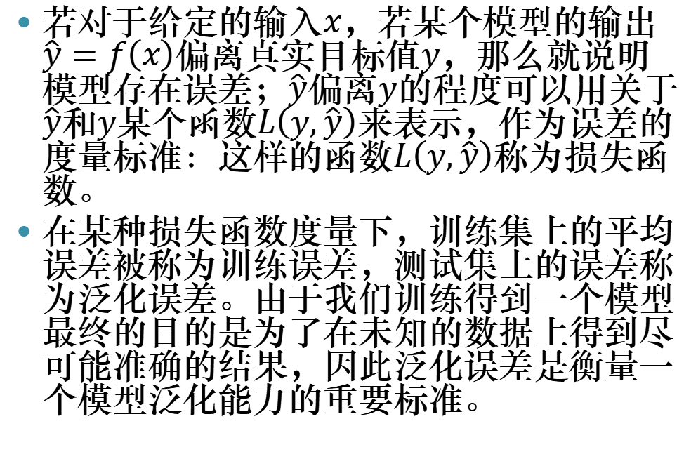
模型评估与模型参数选择
若对于给定的输入$x$，若某个模型的输出$\hat{y}=f\left(x\right)$偏离真实目标值$y$，那么就说明模型存在误差；$\hat{y}$偏离$y$的程度可以用关于$\hat{y}$和$y$某个函数$L\left(y,\hat{y}\right)$来表示，作为误差的度量标准：这样的函数$L\left(y,\hat{y}\right)$称为损失函数。
在某种损失函数度量下，训练集上的平均误差被称为训练误差，测试集上的误差称为泛化误差。由于我们训练得到一个模型最终的目的是为了在未知的数据上得到尽可能准确的结果，因此泛化误差是衡量一个模型泛化能力的重要标准。

Slide 4
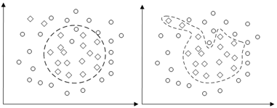
模型评估与模型参数选择
训练集可能存在以下问题：1. 训练集样本太少，缺乏代表性；2. 训练集中本身存在错误的样本，即噪声。如果片面地追求训练误差的最小化，就会导致模型参数复杂度增加，使得模型过拟合。
为了选择效果最佳的模型，防止过拟合的问题，通常可以采取的方法有：
使用验证集调参
对损失函数进行正则化

Slide 5
验证
模型不能过拟合于训练集，否则将不能在测试集上得到最优结果；但是否能直接以测试集上的表现来选择模型参数呢？答案是否定的。因为这样的模型参数将会是针对某个特定测试集的，得出来的评价标准将会失去其公平性，失去了与其他同类或不同类模型相比较的意义。
因此参数的选择（即调参）必须在一个独立于训练集和测试集的数据集上进行，这样的用于模型调参的数据集被称为开发集或验证集。
然而很多时候我们能得到的数据量非常有限。这个时候我们可以不显式地使用验证集，而是重复使用训练集和测试集，这种方法称为交叉验证。常用的交叉验证方法有：
简单交叉验证。
K-重交叉验证。
留一法

Slide 6
验证
一：简单的交叉验证的步骤如下：
将原始数据随机分为两组，一组做为训练集，一组做为验证集，利用训练集训练分类器，然后利用验证集验证模型，记录最后的分类准确率为此分类器的性能指标。
好处：处理简单，只需随机把原始数据分为两组即可
坏处：但没有达到交叉的思想，由于是随机的将原始数据分组，所以最后验证集分类准确率的高低与原始数据的分组有很大的关系，得到的结果并不具有说服性。

Slide 7
验证
二：k折交叉验证 k-fold cross validation
将原始数据分成K组（一般是均分），将每个子集数据轮换做一次验证集，其余的K-1组子集数据作为训练集，这样会得到K个模型，用这K个模型最终的验证集的分类准确率的平均数作为此K-CV下分类器的性能指标。K一般大于等于2，实际操作时一般从3开始取，只有在原始数据集合数据量小的时候才会尝试取2。
应用最多，K-CV可以有效的避免过拟合与欠拟合的发生，最后得到的结果也比较具有说服性。

Slide 8
验证
三：留一法 leave-one-out cross validation
在数据缺乏的情况下使用，如果设原始数据有N个样本，那么LOO-CV就是N-CV，即每个样本单独作为验证集，其余的N-1个样本作为训练集，故LOO-CV会得到N个模型，用这N个模型最终的验证集的分类准确率的平均数作为此下LOO-CV分类器的性能指标。

Slide 9
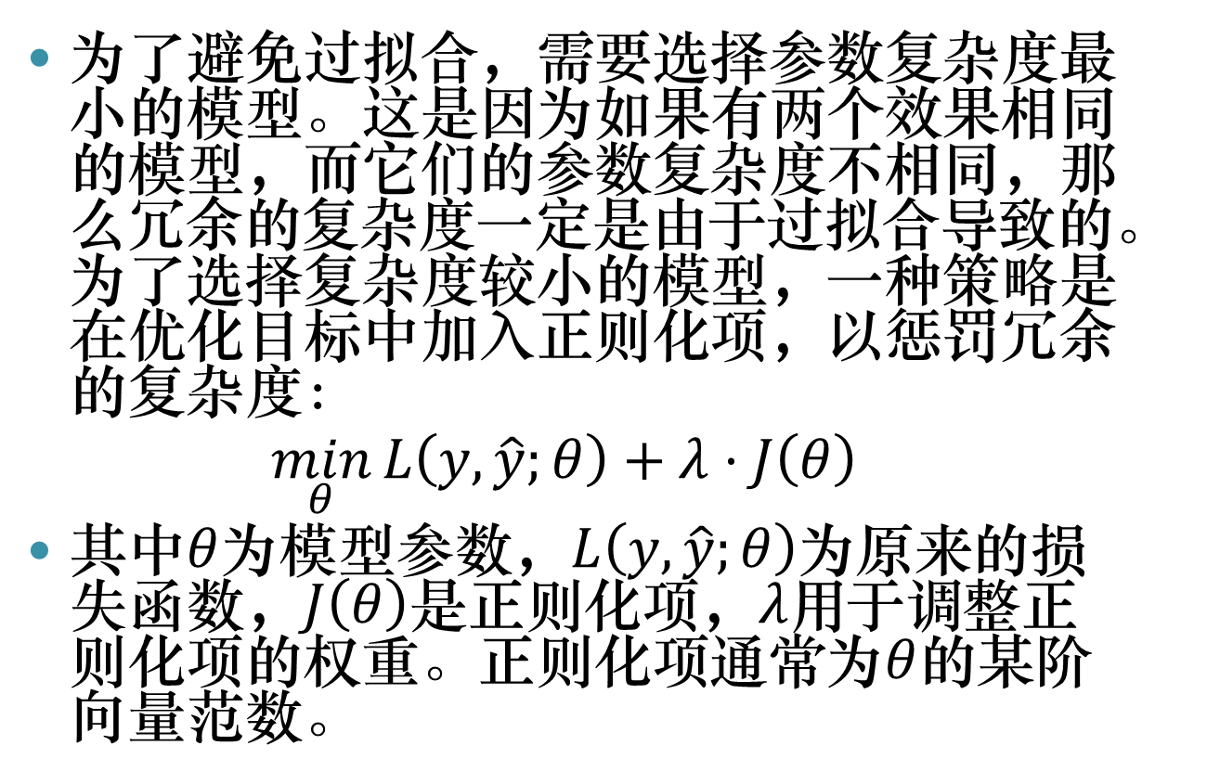
正则化
为了避免过拟合，需要选择参数复杂度最小的模型。这是因为如果有两个效果相同的模型，而它们的参数复杂度不相同，那么冗余的复杂度一定是由于过拟合导致的。为了选择复杂度较小的模型，一种策略是在优化目标中加入正则化项，以惩罚冗余的复杂度：
$$\min_{θ}{L\left(y,\hat{y};θ\right)+λ⋅J\left(θ\right)}$$
其中$θ$为模型参数，$L\left(y,\hat{y};θ\right)$为原来的损失函数，$J\left(θ\right)$是正则化项，$λ$用于调整正则化项的权重。正则化项通常为$θ$的某阶向量范数。

Slide 10
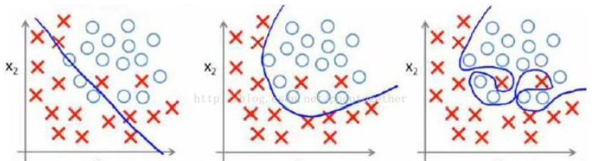
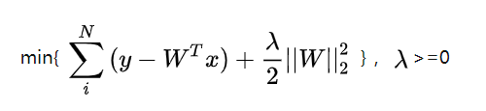
正则化

Slide 11
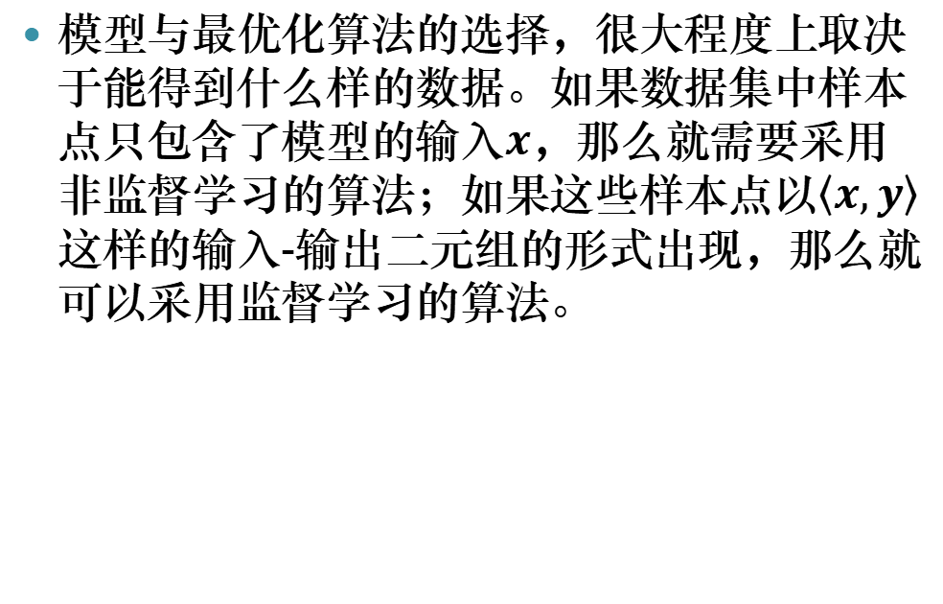
监督学习与非监督学习
模型与最优化算法的选择，很大程度上取决于能得到什么样的数据。如果数据集中样本点只包含了模型的输入$x$，那么就需要采用非监督学习的算法；如果这些样本点以$〈x,y〉$这样的输入-输出二元组的形式出现，那么就可以采用监督学习的算法。

Slide 12
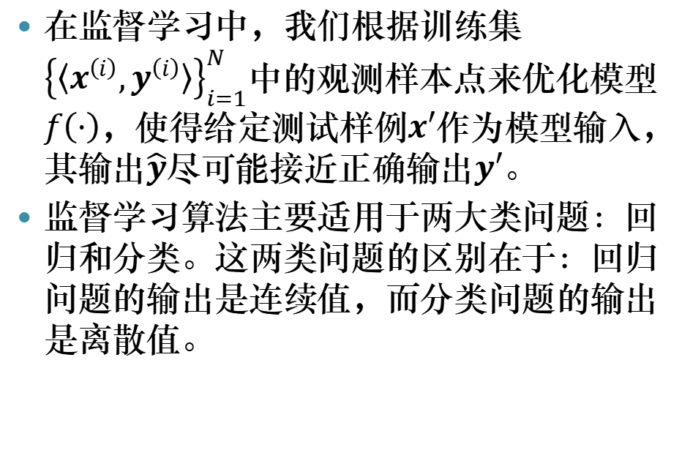
监督学习
在监督学习中，我们根据训练集${\left\{〈x^{\left(i\right)},y^{\left(i\right)}〉\right\}}_{i=1}^{N}$中的观测样本点来优化模型$f\left(⋅\right)$，使得给定测试样例$x′$作为模型输入，其输出$\hat{y}$尽可能接近正确输出$y′$。
监督学习算法主要适用于两大类问题：回归和分类。这两类问题的区别在于：回归问题的输出是连续值，而分类问题的输出是离散值。

Slide 13
监督学习
回归
回归问题在生活中非常常见，其最简单的形式是一个连续函数的拟合。如果一个购物网站想要计算出其在某个时期的预期收益，研究人员会将相关因素如广告投放量、网站流量、优惠力度等纳入自变量，根据现有数据拟合函数，得到在未来某一时刻的预测值。
回归问题中通常使用均方损失函数来作为度量模型效果的指标，最简单的求解例子是最小二乘法。

Slide 14
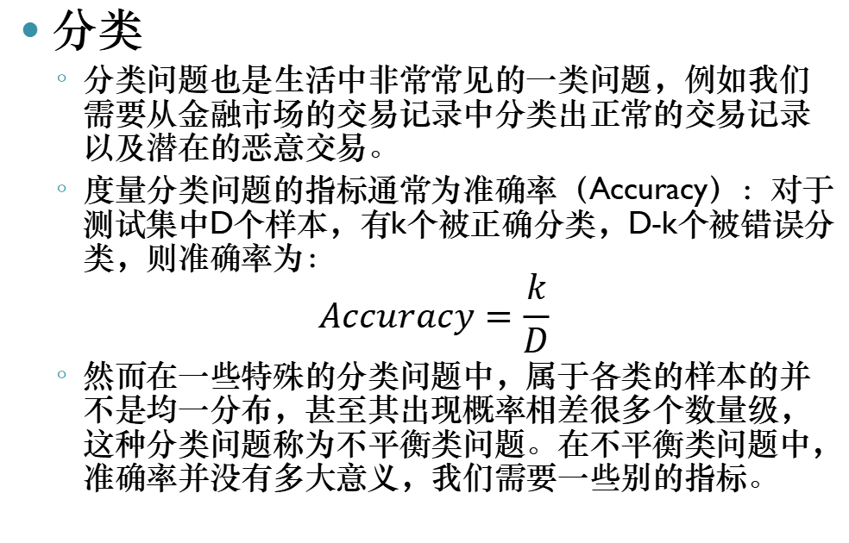
监督学习
分类
分类问题也是生活中非常常见的一类问题，例如我们需要从金融市场的交易记录中分类出正常的交易记录以及潜在的恶意交易。
度量分类问题的指标通常为准确率（Accuracy）：对于测试集中D个样本，有k个被正确分类，D-k个被错误分类，则准确率为：
$$Accuracy=\frac{k}{D}$$
然而在一些特殊的分类问题中，属于各类的样本的并不是均一分布，甚至其出现概率相差很多个数量级，这种分类问题称为不平衡类问题。在不平衡类问题中，准确率并没有多大意义，我们需要一些别的指标。

Slide 15
监督学习
分类
通常在不平衡类问题中，我们使用F-度量来作为评价模型的指标。以二元不平衡分类问题为例，这种分类问题往往是异常检测，模型的好坏往往取决于能否很好地检出异常，同时尽可能不误报异常。定义占样本少数的类为正类（Positive class），占样本多数的为负类（Negative class），那么预测只可能出现4种状况：
将正类样本预测为正类（True Positive, TP）
将负类样本预测为正类（False Positive, FP）
将正类样本预测为负类（False Negative, FN）
将负类样本预测为负类（True Negative, TN）

Slide 16
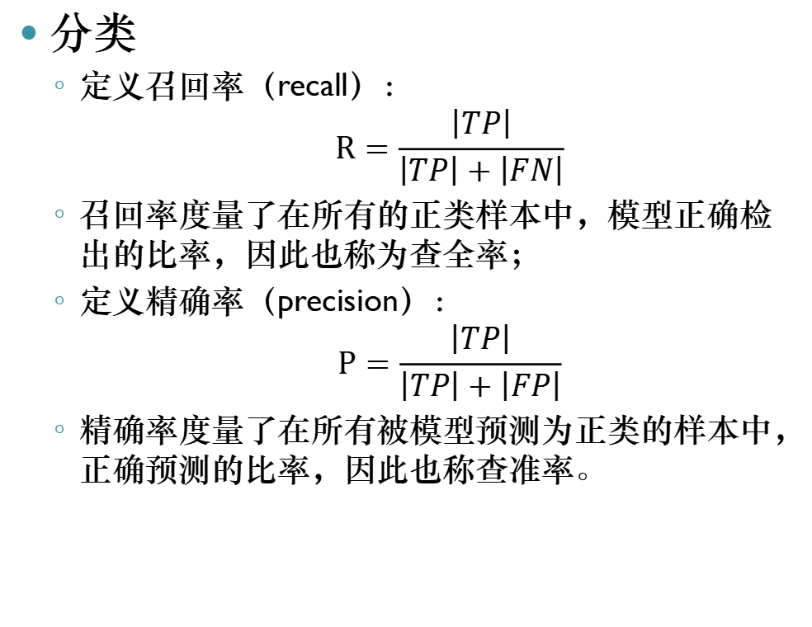
监督学习
分类
定义召回率（recall）：
$$R=\frac{\left|TP\right|}{\left|TP\right|+\left|FN\right|}$$
召回率度量了在所有的正类样本中，模型正确检出的比率，因此也称为查全率；
定义精确率（precision）：
$$P=\frac{\left|TP\right|}{\left|TP\right|+\left|FP\right|}$$
精确率度量了在所有被模型预测为正类的样本中，正确预测的比率，因此也称查准率。

Slide 17
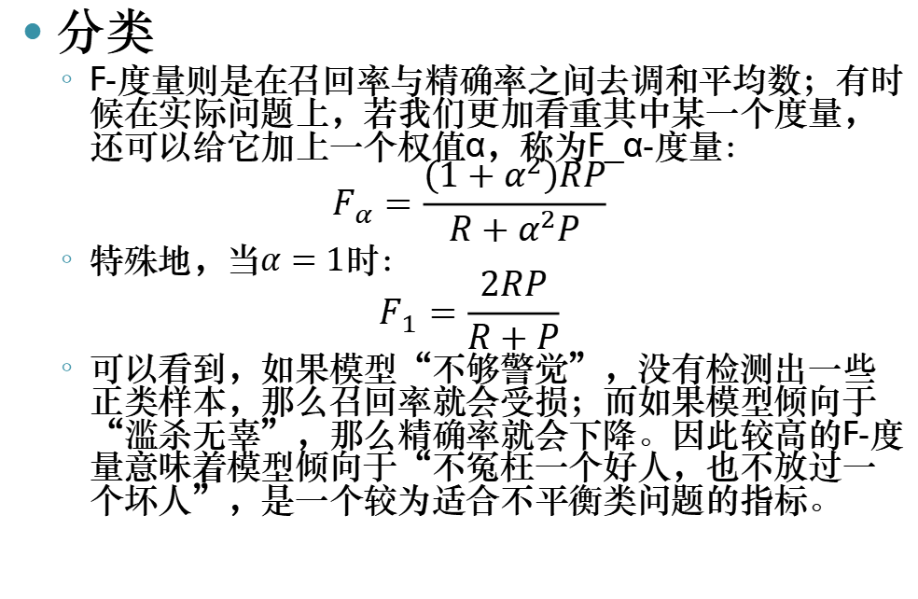
监督学习
分类
F-度量则是在召回率与精确率之间去调和平均数；有时候在实际问题上，若我们更加看重其中某一个度量，还可以给它加上一个权值α，称为F_α-度量：
$$F_{α}=\frac{\left(1+α^{2}\right)RP}{R+α^{2}P}$$
特殊地，当$α=1$时：
$$F_{1}=\frac{2RP}{R+P}$$
可以看到，如果模型“不够警觉”，没有检测出一些正类样本，那么召回率就会受损；而如果模型倾向于“滥杀无辜”，那么精确率就会下降。因此较高的F-度量意味着模型倾向于“不冤枉一个好人，也不放过一个坏人”，是一个较为适合不平衡类问题的指标。

Slide 18
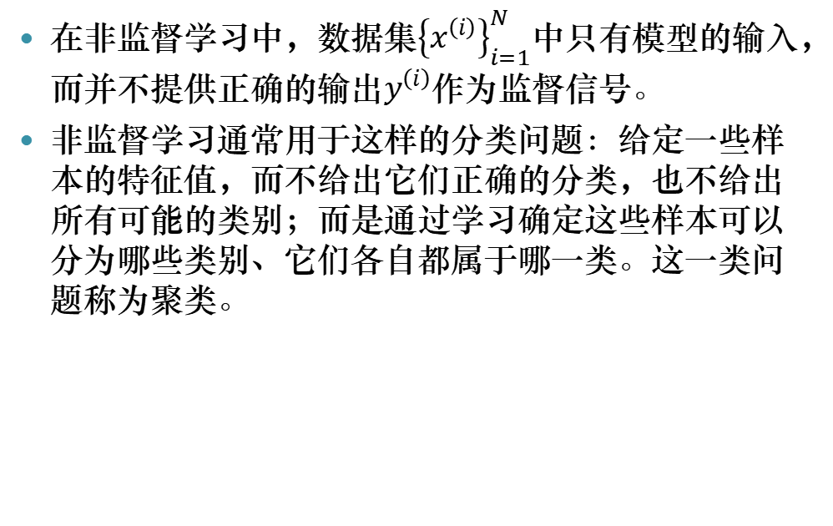
非监督学习
在非监督学习中，数据集${\left\{x^{\left(i\right)}\right\}}_{i=1}^{N}$中只有模型的输入，而并不提供正确的输出$y^{\left(i\right)}$作为监督信号。
非监督学习通常用于这样的分类问题：给定一些样本的特征值，而不给出它们正确的分类，也不给出所有可能的类别；而是通过学习确定这些样本可以分为哪些类别、它们各自都属于哪一类。这一类问题称为聚类。

Slide 19
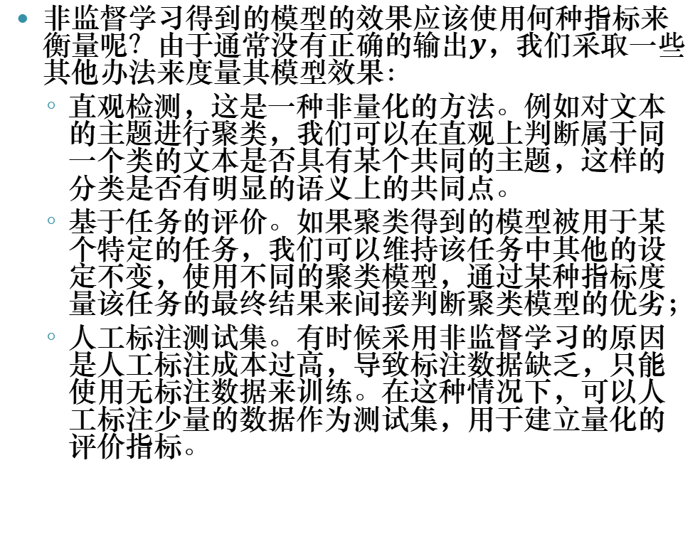
非监督学习
非监督学习得到的模型的效果应该使用何种指标来衡量呢？由于通常没有正确的输出$y$，我们采取一些其他办法来度量其模型效果：
直观检测，这是一种非量化的方法。例如对文本的主题进行聚类，我们可以在直观上判断属于同一个类的文本是否具有某个共同的主题，这样的分类是否有明显的语义上的共同点。
基于任务的评价。如果聚类得到的模型被用于某个特定的任务，我们可以维持该任务中其他的设定不变，使用不同的聚类模型，通过某种指标度量该任务的最终结果来间接判断聚类模型的优劣；
人工标注测试集。有时候采用非监督学习的原因是人工标注成本过高，导致标注数据缺乏，只能使用无标注数据来训练。在这种情况下，可以人工标注少量的数据作为测试集，用于建立量化的评价指标。

Slide 20
小结
本单元对机器学习基础知识进行了介绍，这部分是理解后续高级操作的基础，需要读者认真消化。监督学习与非监督学习主要针对数据集定义。有监督数据集需要人工标注，成本较为昂贵，但是在训练模型时往往能够保障效果。无监督数据集一般不需要过多人工操作，可以通过爬虫等方式自动大量获得。由于没有监督信息的约束，需要设计巧妙的学习算法才能有效利用无监督数据集训练模型，不过大量廉价数据可以从另一个方面提高模型性能。模型评估需要根据模型的训练历史判断模型是否处于欠拟合或过拟合状态。尽管有一定的规律作为指导，而且有一些工具可以辅助分析，但是模型的评估过程一般需要较为丰富的经验。读者可以在深度学习实验中有意识地训练自己的模型评估能力。

Slide 21
The End
谢谢！

